Slide 1
Уроки русского языка как ресурс приобщения подростков к досуговому чтению
БОРИСЕНКО Наталья Анатольевна, канд.филол.наук, ведущий научный сотрудник Психологического института Российской академии образования (Москва)

Slide 2
Кто должен приобщать к досуговому чтению?
учитель литературы - ?!
библиотекарь - ?
все предметники, а значит, и учитель русского языка (см. п.1)- ?
родители - ?
вся образовательная среда -?
Интернет - ?
???

Slide 3
«Откуда дровишки?»
Источник приемов приобщения к досуговому чтению - учебники под ред. Г.Г. Граник и исследования, которые легли в их основу.

Slide 4
Что делают уроки русского (в рамках данной методики)?
Вызывают интерес к конкретной(!) книге;
поддерживают/развивают/стимулируют потребность в «чтении для себя»;
создают условия, при которых ученик вынужден захотеть прочитать книгу;
объединяют читателей одного класса: дети имеют возможность читать одну и ту же книгу, обсуждать ее («заразительное чтение»);
учитель работает на уроке библиотекарем;
а урок провоцирует (=мотивирует) на чтение.

Slide 5
Почему уроки русского языка могут решить задачу приобщения к ДЧ?
Потому что…
Не только современный учебник – это полифункциональная дидактическая система, но и урок русского языка полифункционален (на нем лежит совокупность предметных и метапредметных задач: и обучаем собственно языку, и развиваем мышление, понимание, воображение…
В большей мере полифункциональность связана с работой с текстом. Текстоцентрический принцип позволяет решить почти все эти задачи, а главное - проблему чтения и понимания.
Но: о тексте сейчас как раз и не будем!

Slide 6
Грамматические средства русского языка как методология
Союзы: не только…, но и …; как…, так и…; и…, и …
Наречия, наречные выражения, предлоги: одновременно, вместе с тем, наряду с …
Левая часть: предметные цели/результаты (знать, освоить, выработать навык писать жи-ши через И…)
Правая часть: мета-(над, сверх…)предметные.
Среди этих «мета-» и задача приобщения к досуговому чтению! Лозунг «Не только чему-то учим, но и читаем, заражаем чтением!»

Slide 7
Какие ресурсы можно использовать? [735 часов в 5-9 кл.!]
Как традиционные виды работы на уроке:
диктант (в том числе «аутентичный отрывок», когда трудные для записи предложения не записываются),
изложение (все виды),
тренировочные упражнения (любые),
работа с текстом……………..,
так и менее известные, новые (см. дальше).
! Ставим на службу досуговому чтению практически все единицы языка – от слова до текста.

Slide 8
Словарный диктант… из слов
5 класс, тема: «Ошибкоопасные» согласные.
Шлюпка, волна, остров, отлив, канат, перевезти, лодка, берег, плот, груз, сундук, находка, здесь, предстояло, разведка, (пять) пирог, людоед.
8-9 классы, тема: «Лексика с точки зрения стилистической окраски».
Замухрышка, цветочница, герцогиня,
профессор, превращения,
«инфлюэнца», укокошить…

Slide 9
Прием «Приглашение к чтению»
«Если вы ещё не читали эту книгу, прочитайте её».
Ненавязчивое приобщение к чтению «для себя»,
выход за пределы текста, урока,
восхождение к культуре.
Прием работает не только на уроках
русского языка!

Slide 10
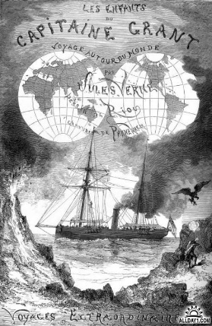
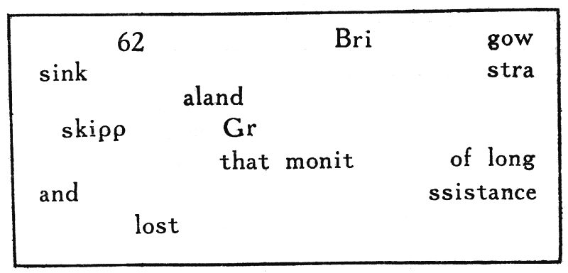
Что бы это значило?
5-6 класс, тема: «Грамматическая форма слова».
« ...7 июня ...62 трёхмачтов… из Глаз… ...ел ...ение у ...ов Патаго… в южн… полуша… Два матрос… капит…
... под ...оты и 37 11 ...ите ...ощь иначе ...ут».
Восстановите послание капитана Г.

Slide 11
Прием «Узнали ли вы произведение?»
Пересказ сюжета как «зацепляющий крючок».
«Это была совершенно целая и плотно закупоренная бутылка с узким горлышком. Она была такая скользкая, что то и дело норовила выскользнуть из рук.
Пришлось употребить в дело молоток, чтобы отбить горлышко. Из-за зубчатых краёв изуродованной бутылки белела какая-то бумага. Оказалось, что это были три копии одного и того же документа, написанные на трёх языках: французском, немецком и английском…».

Slide 12
«Словарные диктанты с приключениями»
Удивительные происшествия, маленький золотой ключик, вниз по кроличьей норе, флакончик с надписью, странное ощущение, безумное чаепитие, чеширский кот…
Одноногий моряк, карта какого-то острова, судовой повар, участвовать в раскрытии тайны, в бочке из-под яблок…
Пустынный островок, в зарослях миртовой рощи, счастливая находка, изображение черепа на пергаменте, неизвестный науке экземпляр, пиратский шифр…
(Русский язык, № 45/2001:
http://rus.1september.ru/article.php?ID=200104503:
методика, алгоритмы заданий и сами диктанты).

Slide 13
Работа с «отрезками» предложений (учим прогнозу)
1. Определите по «отрезку» структуру предложения. Расставьте знаки препинания.
1) … палка забытая нашим вчерашним гостем…;
2) … начал высказывать предположения что…;
3) … вероятно сельский врач которому…;
4) … но осмотрев внимательно палку…
5) Выпуская кольца дыма начал говорить…
2. Допишите «отрезки» до полных предложений. У вас получится … ???

Slide 14
«Расшифруйте предложение»
Условия «расшифровки»:
1) Полностью «вычерпать» смысл из предложения, НО:
2) не придумывать ничего такого, чего из предложения нельзя узнать.
Дано предложение:
«Мальчик понял, что никогда-никогда он не будет чувствовать себя полностью счастливым, пока этот собаколов существует в городе».

Slide 15
Возможный ответ к предыдущему заданию
«Мальчик любил и жалел собак. Может быть, у него была своя собака, которая стала для него другом. Но вот в городе появился собаколов. Возможно, мальчик видел, как отлавливают собак, как проявляют к ним жестокость. И пока в городе был собаколов, мальчика не покидало чувство тревоги за судьбу городских собак и, может быть, за судьбу своей четвероногой любимицы».
(Исходное предложение взято из книги:
Ф.Искандер. «Детство Чика»)

Slide 16
Осторожно! «Не навреди!»
Принципы применения методики:
Вариативность
Последовательность
Систематичность
Осторожность («Без фанатизма!»)

Slide 17
Некоторые (не совсем обнадеживающие) выводы
1. Урок русского языка поддерживает, развивает и стимулирует потребность в «чтении для себя».
2. Вместе с тем преувеличивать роль продемонстрированных приемов не следует. Читать будет лишь некоторая часть учеников - 5, 8, 15, 25(?) %. Хотя иногда результаты превышают среднестатистические в 2-3 раза.
3. Из опыта: в подсказках больше нуждаются «слабые» и «средние» читатели, чем «сильные».
4. Не отчаиваемся и продолжаем делать всё возможное!

